Slide 1
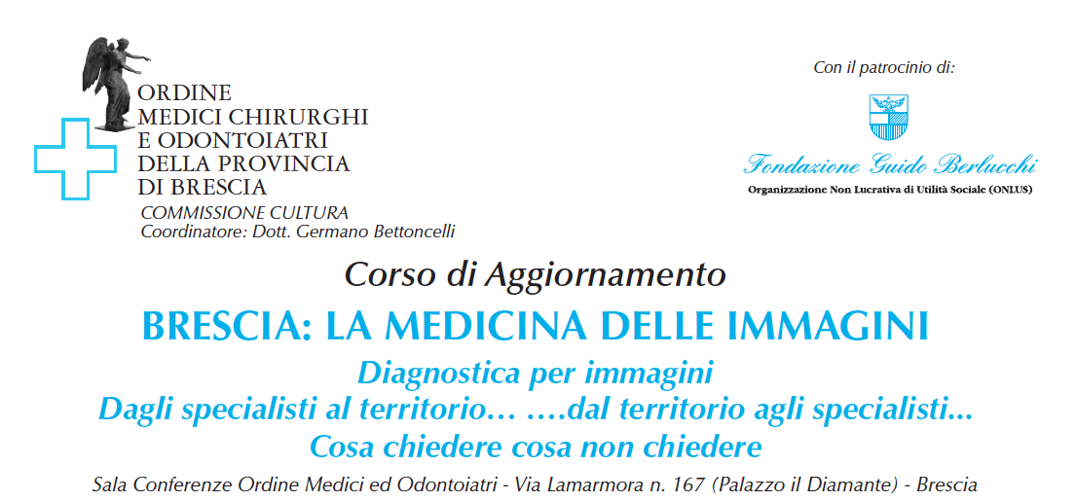

Slide 2
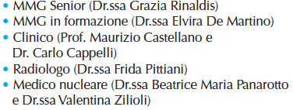
I SESSIONE: TESTA
4° MODULO: Nodulo tiroideo

Slide 3
CASO CLINICO
Nodulo Tiroideo
Dr.ssa Rinaldis – Dr.ssa De Martino

Slide 4

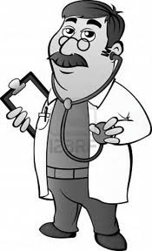
GIULIANA 65 aa
Ipertensione arteriosa da 12 anni in trattamento con buon controllo dei valori pressori;
nel corso di EcoColorDoppler TSA viene segnalata la presenza di un nodulo intratiroideo.
Riferisce familiarità per gozzo (madre e sorella)
Dottore mi faccia fare una TAC con bollino verde…

Slide 5
Dimensione del problema:
4-7% prevalenza clinica della patologia nodulare
...i noduli che riusciamo a palpare…
19-60% prevalenza ecografica
comprende gli “incidentalomi” (spesso < 1 cm)
95% noduli benigni
5% noduli maligni

Slide 6
Soggettività
Sintomi di disfunzione tiroidea associati
  Ipertiroidismo (calo ponderale, irrequietezza, insonnia, intolleranza al caldo, tremori fini, cardiopalmo, ipertensione arteriosa sistolica )
  Ipotiroidismo (astenia, ipersonnia, incremento ponderale e stipsi progressivi, intolleranza al freddo, bradicardia, ipertensione arteriosa)
Eventuale sintomatologia dolorosa a carico della regione cervicale anteriore (tiroidite subacuta; comparsa improvvisa di nodulo teso dolente: cisti emorragica)
Sintomi da compressione/infiltrazione (disfonia, tosse persistenti, disfagia, dispnea)
Familiarità per Tireopatia o Carcinoma tiroideo

Slide 7
Oggettività
E.O. della tiroide e generale
Nodulo singolo- Gozzo nodulare- Gozzo diffuso
Caratteristiche della tiroide o del nodulo/i
-dolenzia/dolorabilità
-consistenza
-mobilità rispetto ai piani superficiali/profondi
Linfoadenopatia laterocervicale-sovraclaveare associata
Stabilità cardiovascolare (PA-FC) (aritmie?)

Slide 8
Nodulo Tiroideo
Individuare i fattori di Rischio di Malignità
Età di insorgenza <14 o > 70 anni
Sesso Maschile
Familiarità per carcinoma tiroideo (Carcinoma Midollare)
Pregressa radioterapia testa/collo (linfomi)
Esposizione sistemica a radiazioni: terapeutica (trapianto midollo) o accidentale (disastri ambientali Chernobyl)
Anamnesi positiva per neoplasia (2% metastasi intratiroidee: rene-mammella- melanoma)
Rapido accrescimento (settimane-mesi)
Tosse-disfonia-disfagia progressivi e persistenti (se non si accompagnano a voluminosi gozzi)
Consistenza aumentata/duro lignea
Fissità
Concomitante linfoadenopatia laterocervicale/sovraclaveare

Slide 9

GIULIANA
Donna 65 aa
Familiarità per gozzo
Riscontro incidentale
Asintomatica
Non evidenza di lesioni nodulari palpabili, dubbio ingrandimento lobo tiroideo destro.
Non linfoadenopatie laterocervicali né sovraclaveari

Slide 10

Piano d’azione
GIULIANA
TSH Reflex (indagare la fx)
Ecografia del collo (conferma diagnostica, altri noduli? Linfadenopatia concomitante?)
Valutazione specialistica (in seconda battuta per eventuale indicazione ad ago aspirato
SENZA BOLLINO VERDE

Slide 11
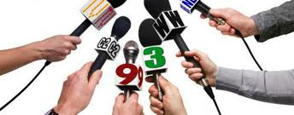
Domande al clinico
Il comportamento del MMG appare corretto?
Quali sintomi, elementi clinici e semeiologici rendono necessaria l’esecuzione di una valutazione specialistica e/o accertamenti diagnostici in regime d’urgenza o “bollino verde”?
Era opportuno richiedere altri esami: Calcitonina? Autoanticorpi? Tireoglobulina?
Era opportuno richiedere anche la Scintigrafia tiroidea in prima battuta?

Slide 12
La parola al clinico...
Prof. Castellano – Dr. Cappelli

Slide 13
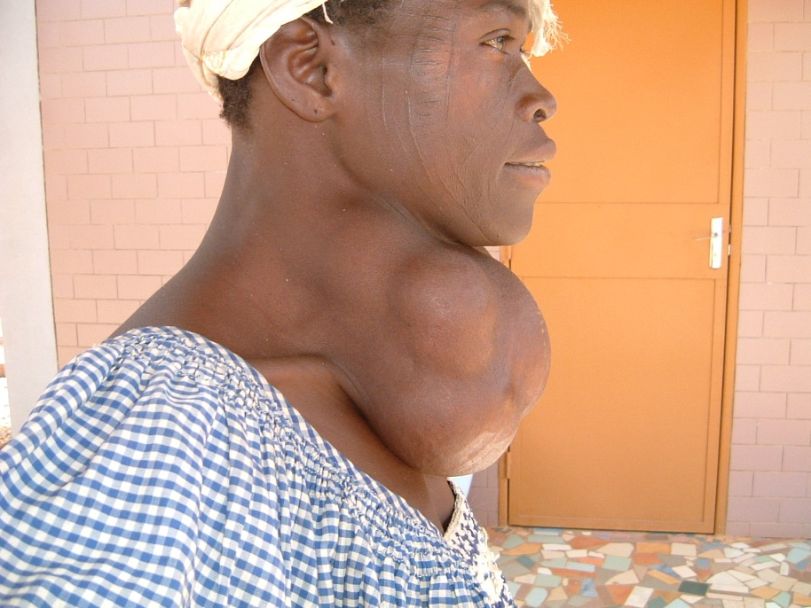
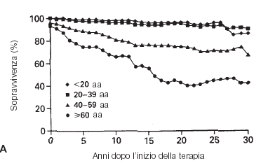
Domande al Clinico
Comportamento corretto?
Pacini F et al. Eur J Endocrinol, 2006

Slide 14
Domande al Clinico
Comportamento corretto?
IL PROBLEMA DELL’ESAME OBIETTIVO
SOSPETTO CLINICO DI MALIGNITA’ NON CONFERMATO ALL’ESAME ISTOLOGICO
Hamming et al. Arch Intern Med, 150:113-116, 1999

Slide 15
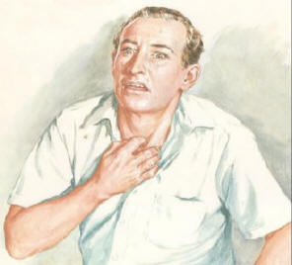
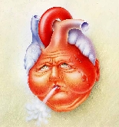
Domande al Clinico
2) Quali sintomi, elementi clinici e semeiologici rendono necessaria l’esecuzione di valutazione specialistica ed accertamenti diagnostici in regime d’urgenza o “bollino verde”?

Slide 16
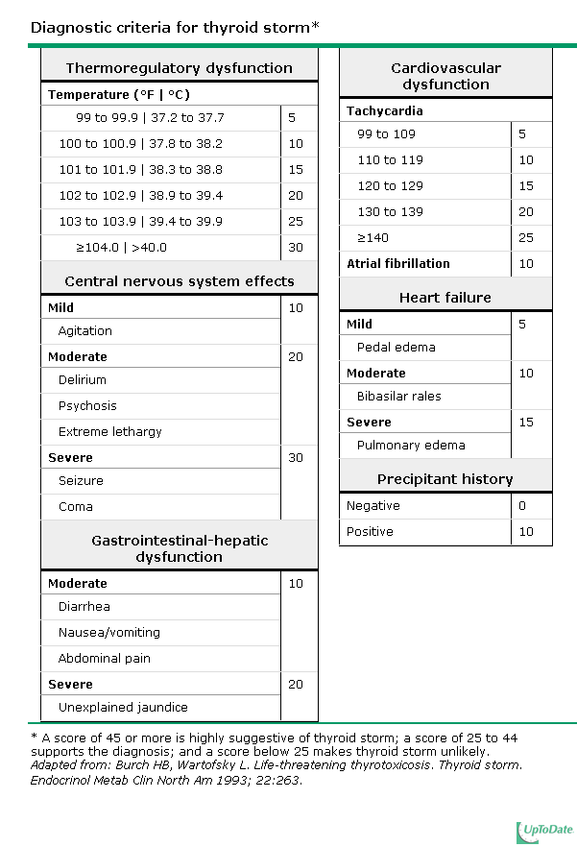
2) Quali sintomi, elementi clinici e semeiologici rendono necessaria l’esecuzione di valutazione specialistica ed accertamenti diagnostici in regime d’urgenza o “bollino verde”?

Slide 17

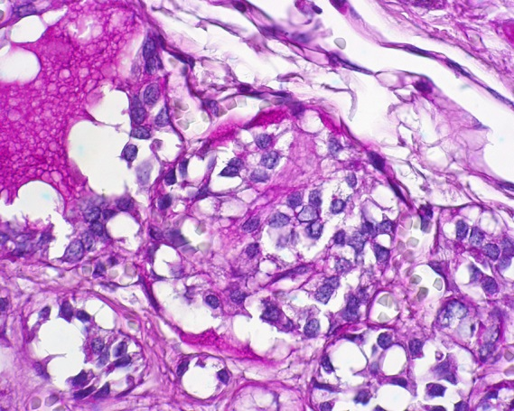
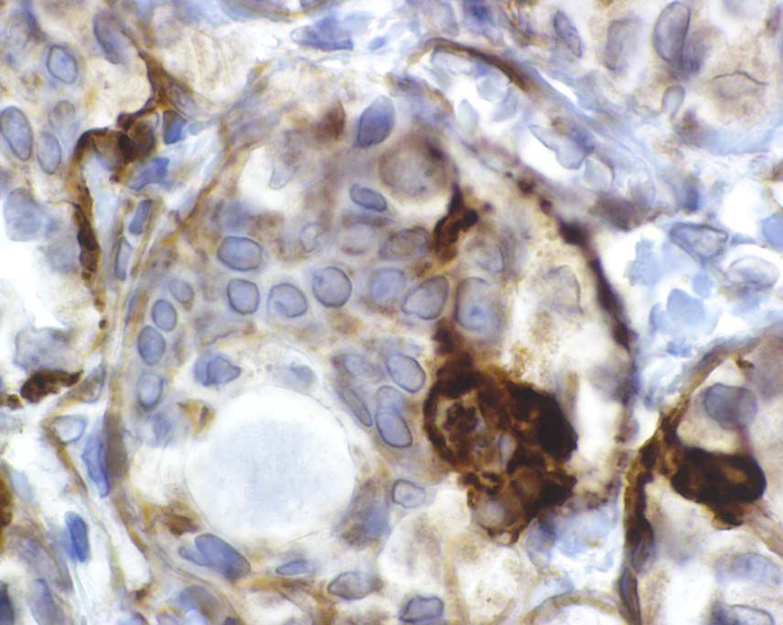
Domande al Clinico
3) Era opportuno richiedere altri esami: Calcitonina? Autoanticorpi? Tireoglobulina?

Slide 18
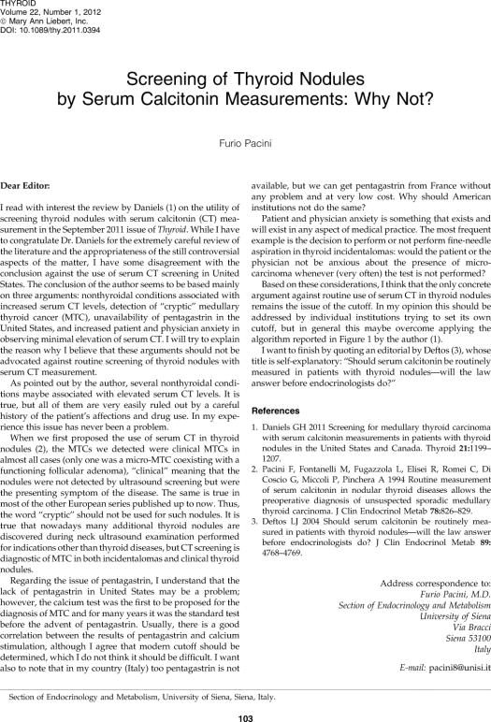

Slide 19
Calcitonina aumentata: Falsi Positivi
Ipercalcemia
Ipergastrinemia
IRC
Omeprazolo
Beta-bloccanti
Glucocorticoidi
Castro MR et al. Ann Intern Med. 2005;142(11):926; Erdogan MF et al. J Endocrinol Invest. 2006 Oct;29(9):771-5

Slide 20
Ed ora al medico
di medicina nucleare...
Dr.ssa Panarotto – Dr.ssa Zilioli

Slide 21
Il ruolo della scintigrafia

Slide 22
SCINTIGRAFIA TIROIDEA
Tecnica diagnostica che consente di determinare la topografia funzionale della tiroide e di evidenziare le aree di tessuto ghiandolare dotate di autonomia funzionale.
Si esegue su gamma camera, talora con tecnica SPECT.
Radiofarmaci utilizzati: ^{99m}Tc, ¹²³I, ¹³¹I, ^{99m}TcMIBI,
(occasionalmente ^{18F}-FDG).
Sulla base dell’entità della captazione del radiofarmaco, i noduli possono essere classificati come ipocaptanti (“freddi”)
ipercaptanti (“caldi”).

Slide 23
SCINTIGRAFIA TIROIDEA
Indicazioni
Nodulo singolo o multiplo con TSH soppresso
Iperormonemia (noduli iperfunzionanti, dd tra Basedow, tiroidite, jod-Basedow)
Voluminoso gozzo multinodulare (sospetta estensione retrosternale)
Ricerca di tessuto tiroideo in sede ectopica (struma ovarii o tiroide sublinguale, isole di ectopia tiroidea)
Valutazione residuo dopo chirurgia parziale
Prima di terapia con radioiodio
Follow up delle tireopatie solo se effettivamente necessaria
Notes:
INQUADRAMENTO DIAGNOSTICO INIZIALE DI PRESSOCHE’ TUTTE LA TIREOPATIE

Slide 24
SCINTIGRAFIA TIROIDEA
Da non effettuare se:
Terapia sostitutiva in atto a dosaggio adeguato
Espansione del pool degli ioduri (MDC radiologici, medicazioni con sostanze iodate, cibi ad elevato tenore di iodio come alghe marine e crostacei, crema anticellulite)
Terapia con Amiodarone
Gravidanza
Notes:
NB: ALLATTAMENTO

Slide 25
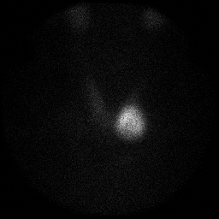
SCINTIGRAFIA TIROIDEA il nodulo caldo
Maschio
67 anni
fT3 3.7
fT4 8
TSH 0.4
Notes:
Arena gennaro PZ CARDIOPATICO CON PREGRESSO SCOMPENSO CARDIACO
SINTOMI ALLA PRESENTAZIONE TACHICARDIA
Eco collo 25/02/2013: lobo tiroideo di sinistra che ha diametro antero-posteriore massimo di 28 mm, nel suo contesto, al terzo medio - inferiore, si conferma formazione nodulare prevalentemente solida, ipoecogena, vascolarizzata, avente diametro trasversale massimo di 23 mm e craniocaudale di 27 mm
SCINTIGRAFIA TIROIDEA
NODULO UNICO ADENOMA AUTONOMO

Slide 26
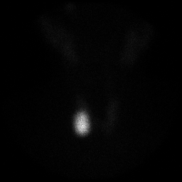
SCINTIGRAFIA TIROIDEA il nodulo caldo
Femmina
52 anni
Ipertiroidismo subclinico
fT3 4 fT4 8.5 TSH 0.2
Notes:
Morandi fiorenza 15/11/1961
SCINTIGRAFIA CON RADIONUCLIDI IODIOMIMETICI (TC-99M) Alla indagine scintigrafica si evidenzia pressoché elettivo accumulo del tracciante nella formazione nodulare già evidenziata all'ecografia e palpabile in loggia tiroidea destra Solo con particolari modalità tecniche si visualizza il parenchima extra nodulare che, per quanto valutabile, appare nei limiti di norma COMMENTO Paziente inviata per ipertiroidismo sub-clinico che, in base al quadro scintigrafico, appare sostenuto da formazione nodulare adenomatosa autonoma (adenoma di Plummer) Dal punto di vista scintigrafico (dimensioni e omogeneità distributiva del tracciante all'interno del nodulo) ed in assenza di altre formazioni nodulari (vedi ecografia), la Paziente può essere candidabile ad un trattamento con I-131
Eco collo 15/01/2013: formazione nodulare tondeggiante di 2.5 cm a dx disomogenea con piccole lacune anecogene e spot iperecogeni compatibili con calcificazioni

Slide 27
SCINTIGRAFIA TIROIDEA il nodulo caldo
Maschio
63 anni
fT3 4
fT4 1.19
TSH 0.01
Notes:
Ortogni tiziano 07/01/1950
Lo studio scintigrafico ha evidenziato tiroide in sede, di dimensioni ai limiti superiori della norma, con prevalente fissazione intraparenchimale del radionuclide ai 2/3 superiori del lobo dx, sede della nodulazione di magiori dimensioni descritta dallo studio ecografico del 28.01.2013. Tre piccoli noduli di ipercaptazione relativa.
28-01-2013 10:20 ECOGRAFIA TIROIDE E PARATIROIDI Esame confrontato con precedente del 10/02/2005. Incremento del volume del nodulo localizzato nel lobo tiroideo destro (38 x 31 x18 mm) ipervascolarizzato al controllo color-Doppler, necessaria integrazione diagnostica con scintigrafia ed eventuale successivo agoaspirato ecoguidato. Nodulo colloido - cistico di 1 cm sede paraistmica destra. Nodulo cistico di 17 mm in sede paraistmica sinistra. Alcune lacune di colloide in entrambi i lobi tiroidei.

Slide 28
SCINTIGRAFIA TIROIDEA il nodulo caldo
Adenoma autonomo
Gozzo multinodulare
iperfunzionante
Nodulo caldo
No agoaspirato

Slide 29
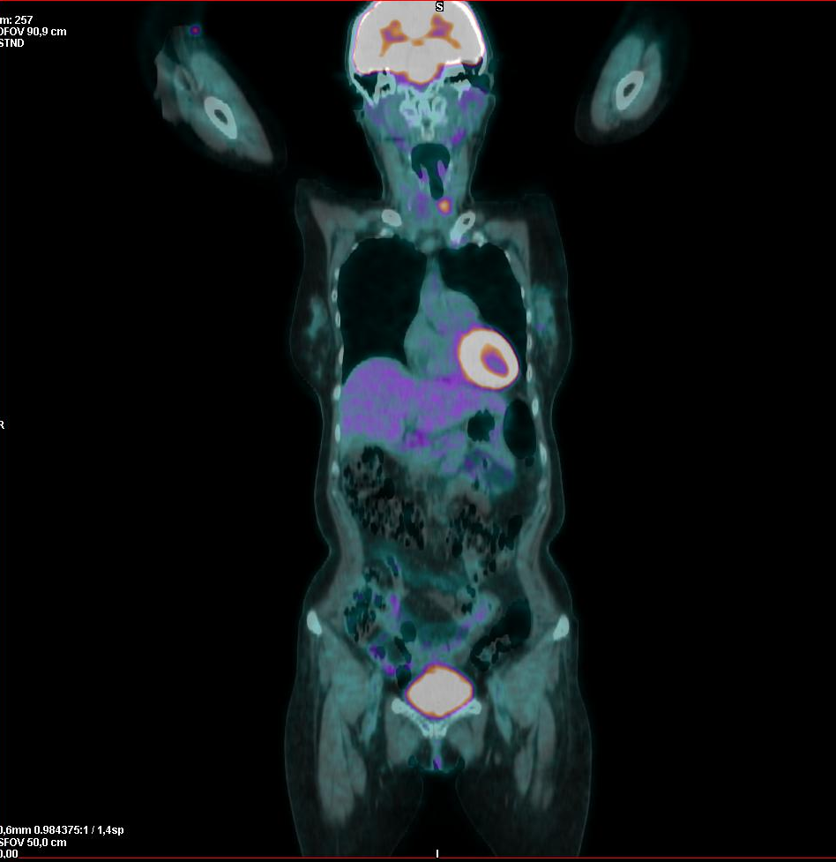
PET: il nodulo caldo
Femmina
62 anni
fT3 2.9
fT4 13.3
TSH 2.4
Notes:
Baruzzi Milena SCINTIGRAFIA TIROIDEA 2010:
L'indagine scintigrafica ha evidenziato tiroide di dimensioni marcatamente aumentate, soprattutto a destra con irregolare distribuzione del tracciante: la voluminosa formazione nodulare apprezzabile è costituita da un cercina disomogeneo, con area "fredda" centrale e due piccole aree di relativa maggior captazione paraistmiche. Lobo sinistro di dimensioni normali, con disomogenea distribuzione del tracciante; non escludibile presenza di noduli "freddi" anche in tale sede.
Paziente portatrice di voluminoso gozzo nodulare (vedi scintigrafia ed ecografia precedentemente portata in visione); lA RADIOGRAFIA DELLA TRACHEA documenta anche una deviazione. Vi è indicazione elettiva ad un intervento di tiroidectomia bilaterale,
PET 13/02/2013 ( PER K MAMMELLLA) ………. Nel contesto di un voluminoso gozzo tiroideo, si rileva un focale patologico iperaccumulo al passaggio tra istmo e lobo sx ed una seconda ipercaptazione di minor entità sul profilo laterale del lobo dx; i reperti sono riferibili alla presenza di tessuto ipermetabolico glucidico sospetto (in particolare la focale ipercaptazione tra istmo e lobo sx) e meritevoli di correlazione ecografica, dosaggi ormonali e valutazione clinica ……..

Slide 30
SCINTIGRAFIA TIROIDEA il nodulo freddo
Femmina
77 anni
fT3 2.9
fT4 14.9
TSH 0.08
Notes:
1 immagini Comini margherita
All'indagine scintigrafica la tiroide risulta in sede, di dimensioni aumentate soprattutto a carico del lobo destro La concentrazione intra-ghiandolare del tracciante risulta sufficientemente omogenea, ad eccezione di una formazione nodulare ipocaptante che occupa il terzo medio- inferiore del lobo destro; altra area di modesta disomogeneità distributiva del tracciante si rileva al polo superiore del lobo sinistro
12-07-2011 10:02 ECOGRAFIA COLLO Tiroide in sede, di dimensioni ingrandite con diametro antero-posteriore di 2,6 cm per il lobo destro e di 2,2 cm per il lobo sinistro con sviluppo cranio - caudale fino in corrispondenza dell'imbocco toracico. In entrambi i lobi della tiroide si riconoscono plurimi, voluminosi noduli parzialmente confluenti tra loro, isoecogeni, con orletto periferico ipoecogeno e con grossolane lacune cistiche nel loro contesto e alcune con focali calcificazioni periferiche. I due noduli di maggiori dimensioni misurano 2,7 centimetri a destra e 2,5 cm a sinistra. Bilateralmente, plurime lacune di colloide. In sede laterocervicale bilaterale, plurimi linfonodi ovalari con aspetto di tipo immuno-reattivo con diametro massimo di 13 mm (livello II sinistro).

Slide 31
SCINTIGRAFIA TIROIDEA il nodulo freddo
Femmina
74 anni
fT3 6.2
fT4 16.5
TSH 0.01
Notes:
cadei elisabetta
Tiroide in sede, asimmetrica per maggiore sviluppo del lobo destro che presenta formazione nodulare ipocaptante al terzo medio - inferiore lungo il contorno esterno Reperti di sostanziale normalità a sinistra Intensa ed omogenea concentrazione di tracciante nel parenchima extra nodulare

Slide 32
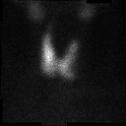
SCINTIGRAFIA TIROIDEA il nodulo freddo
femmina
52 anni
fT3 =3.2
fT4 = 14
TSH = 3
Notes:
Bianco anna maria 25/03/1960 SCINTIGRAFIA NON ANCORA REFERTATA, NON ESAMI EMATICI
ALL’ECOGRAFIA Si conferma nel lobo tiroideo sinistro la presenza di formazione nodulare solida discretamente vascolarizzata con margini netti del diametro massimo di 30 - 31 mm ( 19/12/2011 ESEGUITO AGOASPIRATO (22/03/2012) Tir 2

Slide 33
SCINTIGRAFIA TIROIDEA il nodulo freddo
Maschio
46 anni
fT3 2.24
fT4 1.37
TSH 3.84
Notes:
2 immagine svanera alberto
Tiroide in sede, di dimensioni lievemente aumentate e con irregolare distribuzione del tracciante per netta ipocaptazione della formazione nodulare apprezzabile a carico del lobo destro;
14-12-2012 09:40 ECOGRAFIA TIROIDE
Al controllo attuale lieve incremento volumetrico del nodulo a prevalente contenuto colloidale localizzato al terzo medio del lobo tiroideo destro con diametri attuali di 30 x 17 x 31 millimetri di diametro. Non presenta ipervascolarizzazione
CITOLOGICO???????

Slide 34
SCINTIGRAFIA TIROIDEA il nodulo freddo
Femmina
63 anni
fT3 = 2.8
fT4 = 11
TSH 1.4
Notes:
1 immagine matti erica maria
L'indagine scintigrafica documenta tiroide in sede, di dimensioni aumentate, con sufficientemente omogenea distribuzione intraparenchimale del tracciante; le due formazioni nodulari rilevabili ad entrambi i lobi tiroidei sono risultate ipocaptanti
ECO 02/10/2012: A SX NODULO CISTICO DEL DIAMETRO DI 1.6 cm. A DX NODULO COLLOIDOCISTICO DI DIAMETRO 2.5 CM, NELLA COMPONENTE SOLIDA MICROCALCIFICAZIONI,

Slide 35
SCINTIGRAFIA TIROIDEA il nodulo freddo
Cisti
Emorragia
Nodulo iperplastico
Tiroidite focali
Neoplasia tiroidea
Neoplasia paratiroidea
Metastasi
Nodulo freddo
Agoaspirato

Slide 36
IL RUOLO DELLA SCINTIGRAFIA TIROIDEA
Paziente con nodulo(i) tiroideo
Valutazione clinica
Ecografia del collo Calcitonina (?) TSH
Caratteristiche cliniche ed ecografiche non sospette
Caratteristiche cliniche e/o ecografiche sospette
Gozzo multinodulare in area iodio-carente
(?)
Elevata
Basso/
Soppresso
Scintigrafia
Follow Up
FNAC
Nodulo solido
“freddo”
benignità
malignità
Chirurgia

Slide 37
Ed ora al radiologo...
Dr.ssa Pittiani

Slide 38
Il ruolo dell’ecografia

Slide 39
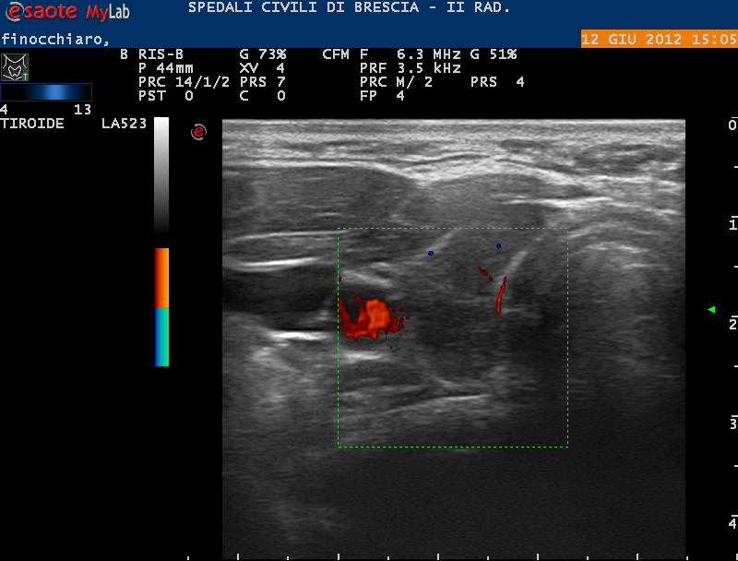
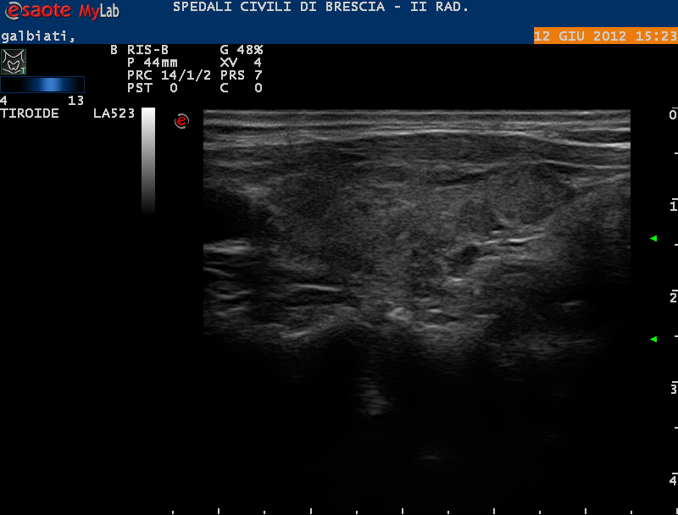
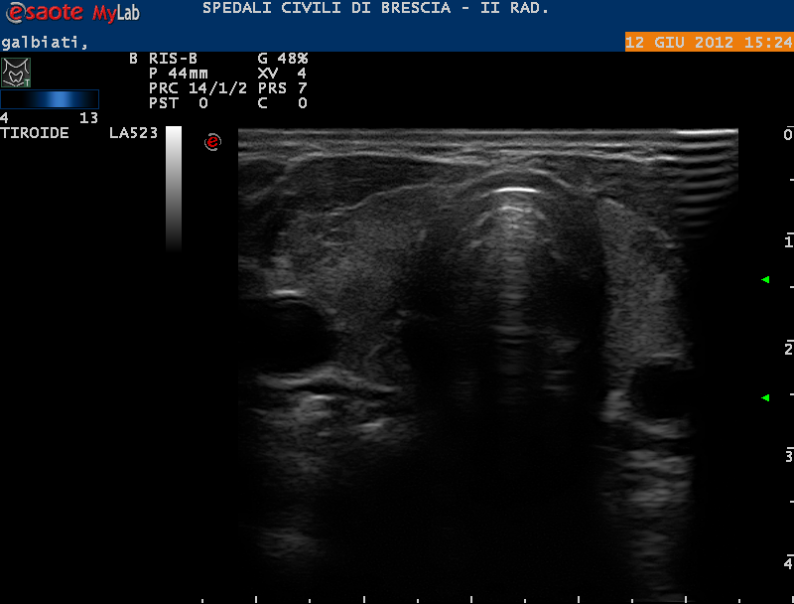
Ecografia ➔ Indagine fondamentale nella patologia tiroidea
Quali informazioni deve fornire:
Nodulo/i
Alterazioni diffuse o
focali non nodulari
  Dimensioni e Morfologia
FNAC
solido
misto
cistico
+/-
TC-RM?
Non servono per caratterizzazione dei noduli e stadiazione di un Ca
Pianificazione chirurgica nei gozzi voluminosi (mediastinici) ➔TC senza mdc
Sospetta infiltrazione esofago-tracheale nei Ca accertati (anaplastici)➔ meglio RM

Slide 40
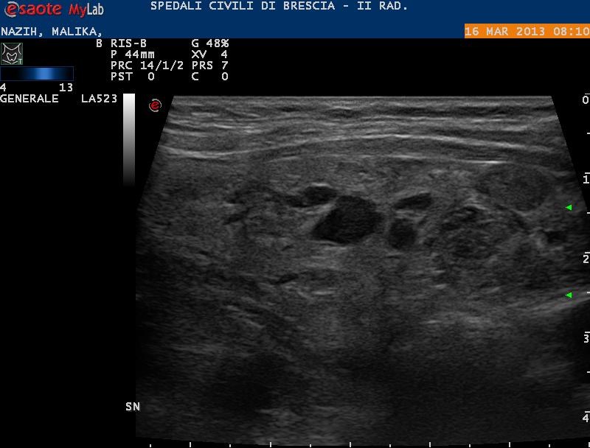
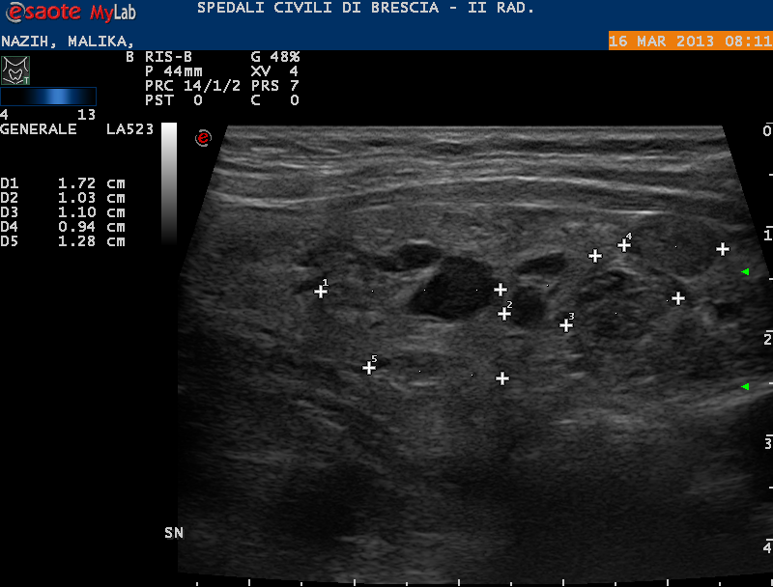
ECOGRAFIA: FNAC quando?
  Criteri clinico/anamnestici
  Criteri ecografici di sospetto
  Dimensioni <5 mm <1/1,5 cm >4 cm
  Noduli freddi (?)
  PET+
  N
  Aumento volumetrico nel follow-up
Notes:
Tiroiditi diffuse e focali migranti
Numero: Il rischio di neoplasia non è significativamente maggiore nei noduli singoli rispetto ai gozzi multinodulari. Inoltre, il 50% delle ghiandole con il rilievo di nodulo singolo al- la palpazione mostrano noduli coesistenti all’esame US. Nelle tiroidi multinodulari il campionamento citologico dovrebbe essere diretto alle lesioni con caratteri US di sospetto piuttosto che ai noduli più voluminosi.
Dimensioni:I carcinomi non sono significativamente più rari nei noduli tiroidei di diametro inferiore a 10 mm e quindi non appare giustificato stabilire cut-off dimensionali pari a 10 o a 15 mm. Poiché numerose osservazioni hanno dimostrato la possibilità di un comportamento aggressivo da parte di alcuni microcarcinomi, (20% N+) la possibilità di diagnosi e trattamento precoce delle neoplasie piccole dimensioni è rilevante sul piano clinico.
La specificità per la diagnosi di malignità è pari all’85.8% - 95.0% per il reperto di microcalcificazioni, all’83.0% - 85.0% per la presenza di margini irregolari o microlobulati e
all’80.8% per il reperto di spot vascolari intranodulari a disposizione caotica. Sfortunatamente, il valore predittivo negativo di carcinoma di questi aspetti ecografici è attenuato dalla loro bassa sensibilità (pari, rispettivamente, al 29.0%-59.2%, al 55.1%-77.5%, e al 74.2%) e quindi nessun aspetto ecografico è patognomonico di malignità se considerato isolatamente. Tuttavia, l’associazione dell’aspetto ipoecogeno con un secondo carattere US di sospetta malignità individua un sottogruppo di noduli tiroidei ad alto rischio di neoplasia.
La coesistenza di almeno due criteri US di sospetto identifica in modo affidabile la maggior parte delle lesioni neoplastiche della tiroide (87%-93% dei casi), rendendo possibile restringere il numero di FNA sotto guida ecografica a circa un terzo dei noduli non palpabili.

Slide 41
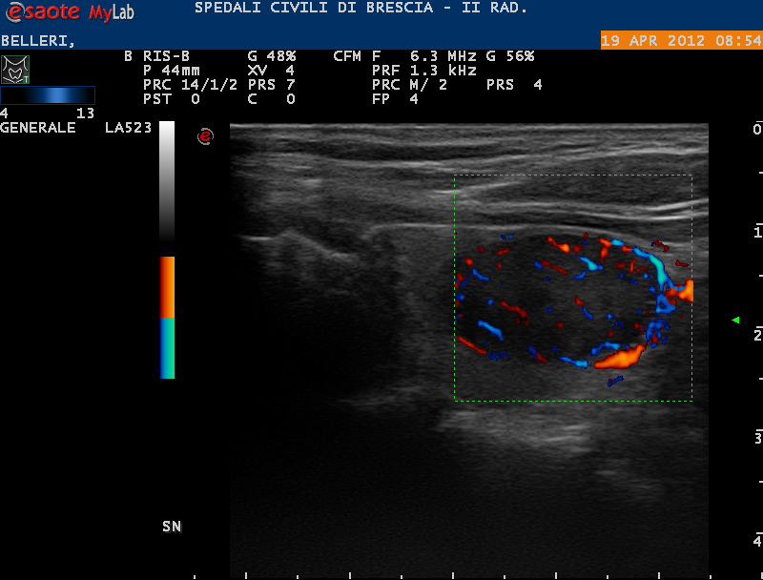
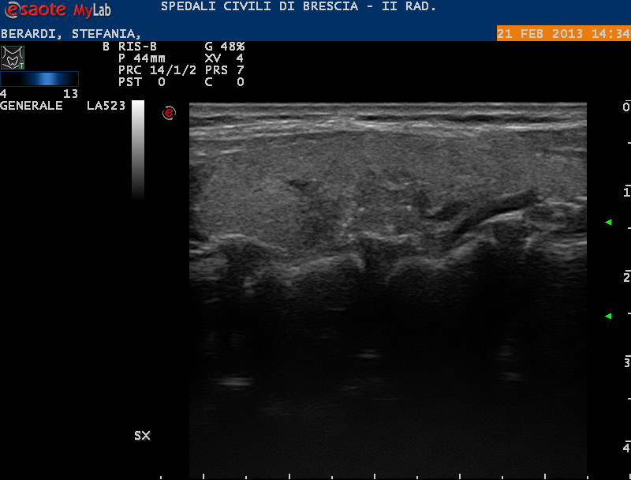
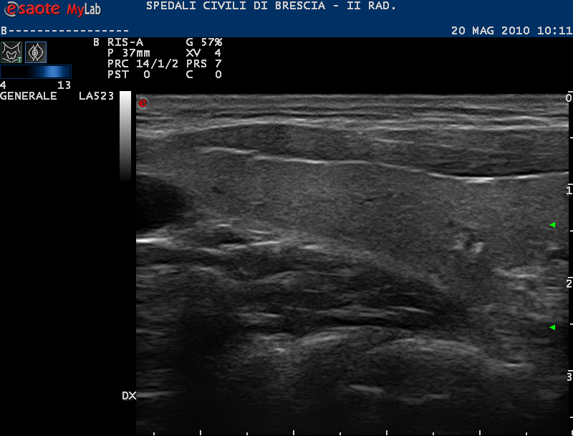
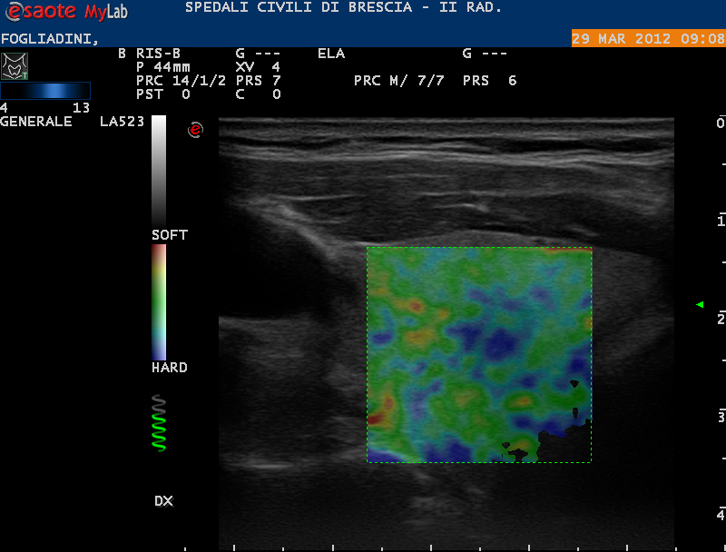
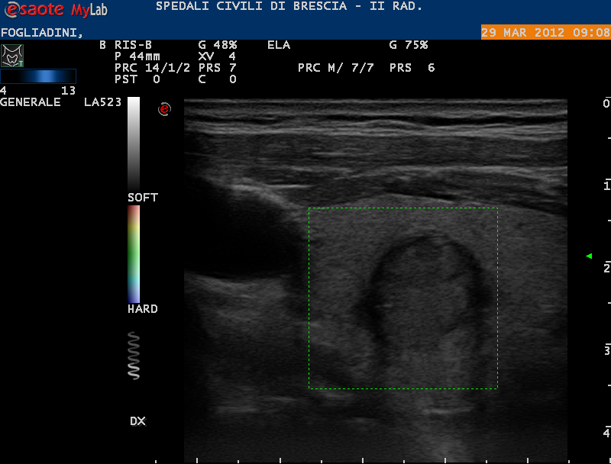
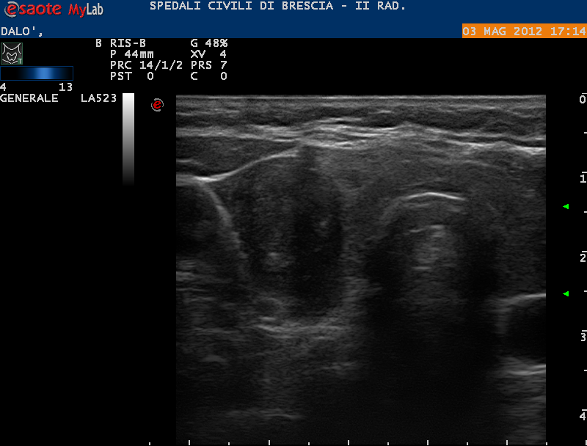
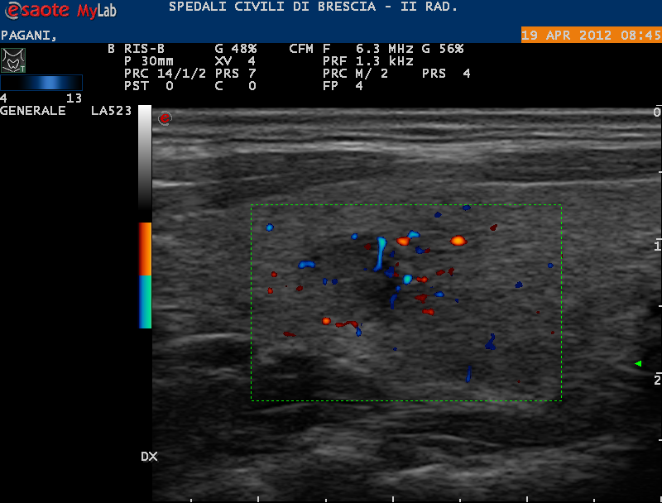
ECOGRAFIA: FNAC quando?
Criteri ecografici di malignità:
Nodulo solido
  ipoecogenicità,
  microcalcificazioni,
  margini sfumati e irregolari,
  diametro AP > trasversale
  vascolarizzazione intranodulare al CD
  duro all’elastosonografia
  infiltrazione capsulare
Nodulo cistico
  gettoni solidi vascolarizzati parietali (papillare cistico)
  spessa capsula periferica (follicolare emorragico)
Notes:
Tiroiditi diffuse e focali migranti
Numero: Il rischio di neoplasia non è significativamente maggiore nei noduli singoli rispetto ai gozzi multinodulari. Inoltre, il 50% delle ghiandole con il rilievo di nodulo singolo al- la palpazione mostrano noduli coesistenti all’esame US. Nelle tiroidi multinodulari il campionamento citologico dovrebbe essere diretto alle lesioni con caratteri US di sospetto piuttosto che ai noduli più voluminosi.
Dimensioni:I carcinomi non sono significativamente più rari nei noduli tiroidei di diametro inferiore a 10 mm e quindi non appare giustificato stabilire cut-off dimensionali pari a 10 o a 15 mm. Poiché numerose osservazioni hanno dimostrato la possibilità di un comportamento aggressivo da parte di alcuni microcarcinomi, (20% N+) la possibilità di diagnosi e trattamento precoce delle neoplasie piccole dimensioni è rilevante sul piano clinico.
La specificità per la diagnosi di malignità è pari all’85.8% - 95.0% per il reperto di microcalcificazioni, all’83.0% - 85.0% per la presenza di margini irregolari o microlobulati e
all’80.8% per il reperto di spot vascolari intranodulari a disposizione caotica. Sfortunatamente, il valore predittivo negativo di carcinoma di questi aspetti ecografici è attenuato dalla loro bassa sensibilità (pari, rispettivamente, al 29.0%-59.2%, al 55.1%-77.5%, e al 74.2%) e quindi nessun aspetto ecografico è patognomonico di malignità se considerato isolatamente. Tuttavia, l’associazione dell’aspetto ipoecogeno con un secondo carattere US di sospetta malignità individua un sottogruppo di noduli tiroidei ad alto rischio di neoplasia.
La coesistenza di almeno due criteri US di sospetto identifica in modo affidabile la maggior parte delle lesioni neoplastiche della tiroide (87%-93% dei casi), rendendo possibile restringere il numero di FNA sotto guida ecografica a circa un terzo dei noduli non palpabili.

Slide 42
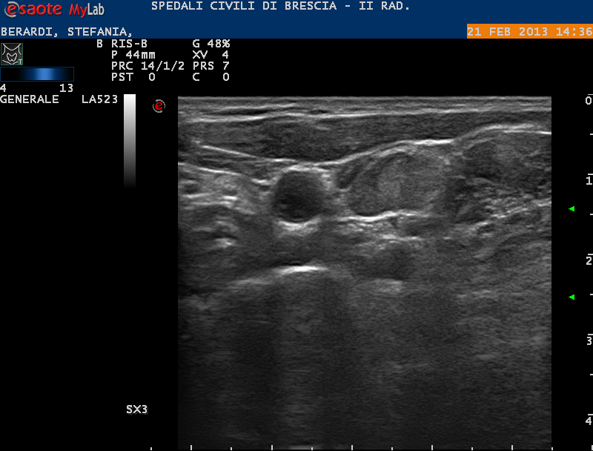
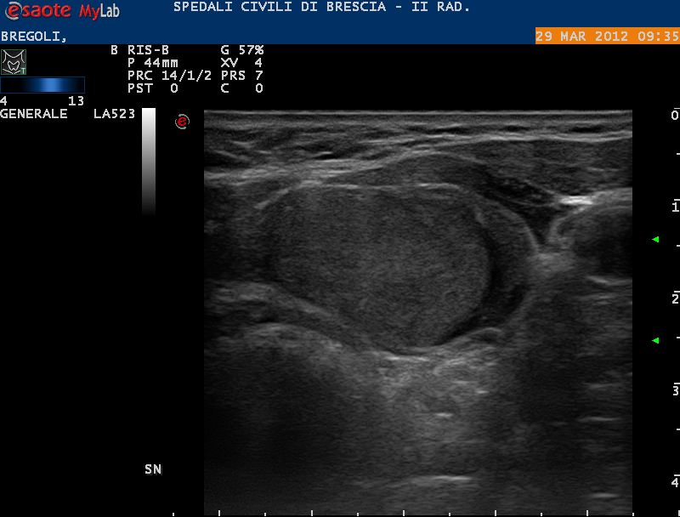
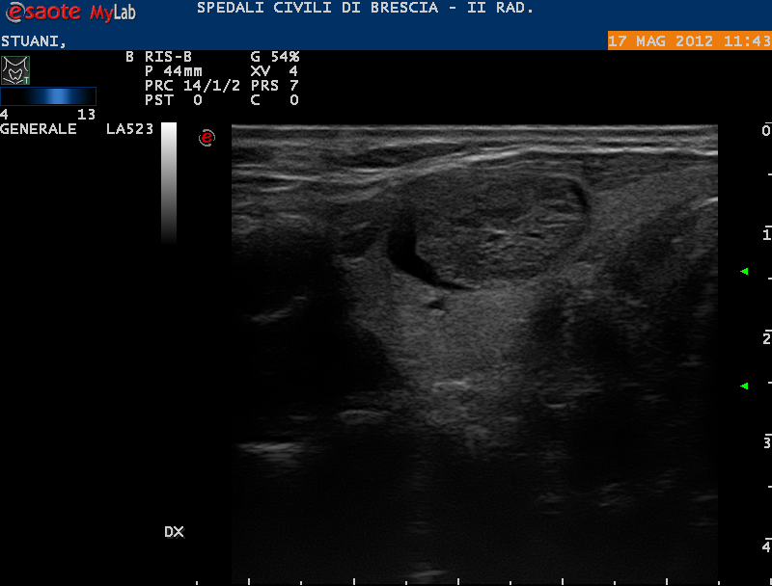
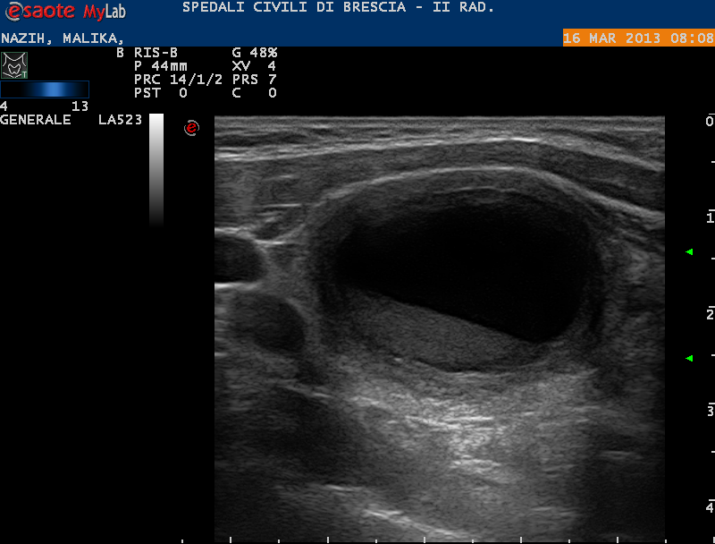
ECOGRAFIA
Cistico puro - cisti semplice- emorragica
Misti
Follicolare:
  iso-iper-ipo,
  alone periferico,
  vascolarizzazione a canestro
Noduli calcifici
Valutazione extratiroidea: N
A quanto il follow-up ?

Slide 43
IL RUOLO DELL’ ECOGRAFIA TIROIDEA
Paziente con nodulo(i) tiroideo
Valutazione clinica
Ecografia del collo Calcitonina (?) TSH
Caratteristiche cliniche ed ecografiche non sospette
Caratteristiche cliniche e/o ecografiche sospette
Gozzo multinodulare in area iodio-carente
(?)
Elevata
Basso/
Soppresso
Scintigrafia
Follow Up
FNAC
Nodulo solido
“freddo”
benignità
malignità
Chirurgia

Slide 44
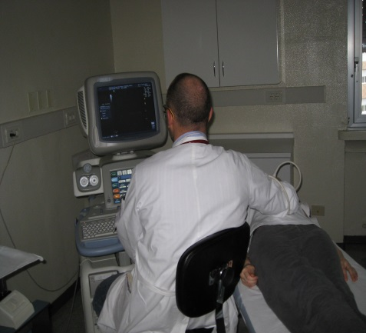

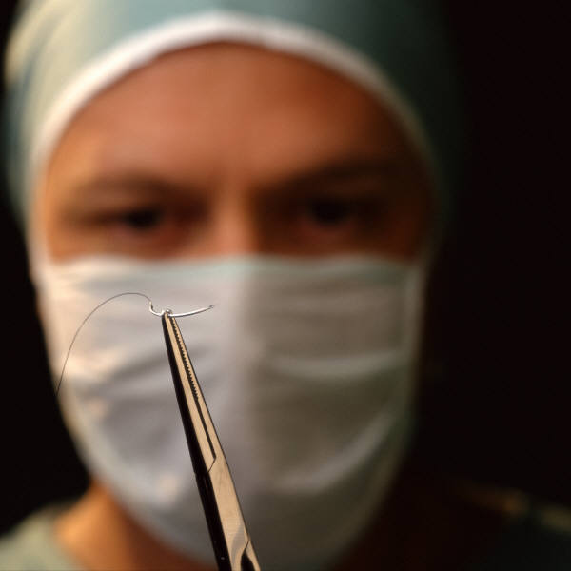
REFERTO DEL CITOASPIRATO
TIR1: NON DIAGNOSTICO
la FNAC deve essere ripetuta non prima di 30 giorni
TIR2: BENIGNO follow-up ecografico 6-12 mesi
TIR3: INDETERMINATO
TIR4: SOSPETTO PER CARCINOMA
TIR5: CARCINOMA TIROIDEO

Slide 45
SCENARIO 1
Giuliana
Valutazione clinica: non fattori di rischio
Ecografia del collo Calcitonina (?) TSH
Craratteristiche cliniche e/o ecografiche sospette
Normale
Normale
FNAC
TIR 3
Chirurgia

Slide 46
SCENARIO 2
Giuliana
Valutazione clinica: non fattori di rischio
Ecografia del collo Calcitonina (?) TSH
Craratteristiche cliniche e/o ecografiche sospette
Normale
Basso/
Soppresso
Scintigrafia
Follow Up
FNAC
Nodulo solido
“freddo”
TIR 2

Slide 47
SCENARIO 3
Giuliana
Valutazione clinica: non fattori di rischio
Ecografia del collo Calcitonina (?) TSH
Caratteristiche cliniche ed ecografiche non sospette
Normale
Normale
Follow Up

Slide 48
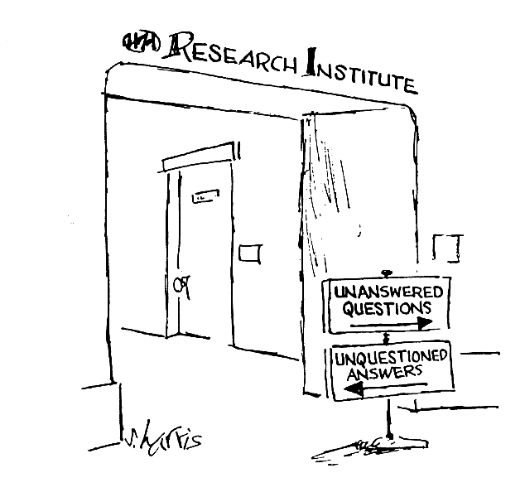

Slide 49
TAKE HOME MESSAGES:
1
“Non dimentichiamoci del collo”
2
Gli esami di primo livello da richiedere sono TSH Reflex ed Ecografia tiroidea; la Calcitonina è fortemente consigliata.
4
In caso di nodulo tiroideo con TSH Basso/Soppresso è indicato eseguire la Scintigrafia Tiroidea.
3
Generalmente la patologia nodulare tiroidea non richiede l’esecuzione di accertamenti morfologici in regime d’urgenza.
5
In caso di TSH Normale/Alto i dati anamnestici ed i parametri ecografici guidano alla FNAC

